Slide 1
MongoDB vs SQL
Quelle base de données choisir ?

Slide 2

Introduction
Cette présentation examine les différences fondamentales entre MongoDB et SQL, mettant en lumière leurs caractéristiques principales et les cas d'utilisation appropriés.

Slide 3
01
MongoDB

Slide 4

Documents JSON/BSON
MongoDB stocke les données sous forme de documents JSON ou BSON, ce qui permet une représentation flexible et évolutive des informations. Chaque document peut avoir une structure différente, ce qui facilite l'adaptation aux changements rapides dans les besoins de l'application.

Slide 5
Base non relationnelle
En tant que base de données non relationnelle, MongoDB ne nécessite pas de schéma fixe. Cela permet au développeur de créer des applications qui peuvent évoluer sans être restreintes par une structure de table rigide. Cette flexibilité est particulièrement bénéfique pour les projets avec des exigences de données variées.

Slide 6
Scalabilité horizontale
MongoDB permet une scalabilité horizontale grâce à des techniques telles que le sharding, qui répartit les données sur plusieurs serveurs. Cela signifie que lorsque l'application nécessite plus de ressources pour traiter de larges volumes de données ou des demandes croissantes, il est possible d'ajouter simplement plus de machines. Cette approche est idéale pour les applications en expansion rapide ou celles qui gèrent des données non structurées.

Slide 7
02
SQL

Slide 8

Tables et relations
Les bases de données SQL organisent les données en tables avec des relations clairement définies. Chaque table a un schéma fixe qui impose comment les données peuvent être stockées. Cela garantit une consistance à travers les différentes entités de données, rendant cette approche efficace pour les applications qui nécessitent un niveau élevé de structuration.

Slide 9
Langage SQL
SQL (Structured Query Language) est un langage standard utilisé pour interagir avec les bases de données relationnelles. Il permet de créer, lire, mettre à jour et supprimer des données structurées de manière efficace. Les développeurs utilisent des requêtes SQL pour manipuler les données et interroger différentes tables, ce qui facilite l'accès et la gestion des données.

Slide 10
ACID et cohérence
Les bases de données SQL respectent le modèle ACID, qui comprend l'Atomicité, la Cohérence, l'Isolation et la Durabilité. Cela garantit que les transactions sont traitées de manière fiable et que les données restent cohérentes même en cas de défaillance système. Ce modèle est essentiel pour les applications critiques telles que les systèmes de paiement ou de gestion des stocks.

Slide 11
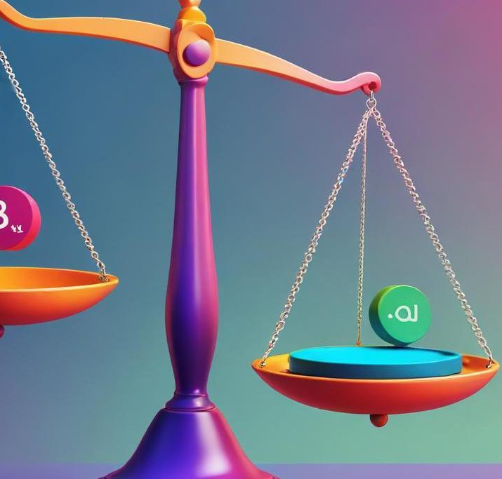
Conclusions
Le choix entre MongoDB et SQL dépend des besoins spécifiques du projet. MongoDB offre une flexibilité et une scalabilité supérieure pour les applications modernes, tandis que SQL assure une forte intégrité et structure des données pour les systèmes nécessitant la fiabilité.

Slide 12
Merci!
+91 620 421 838

